Slide 1


Отряд ЮИД МБУ ДО «ДПиШ» на базе МБОУ «Рудавская СОШ»
2023-2024уч.год
Педагог доп. образования
А.А. Дорохова

Slide 2
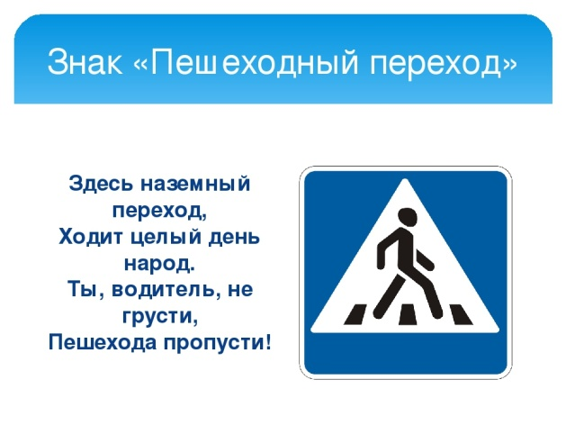
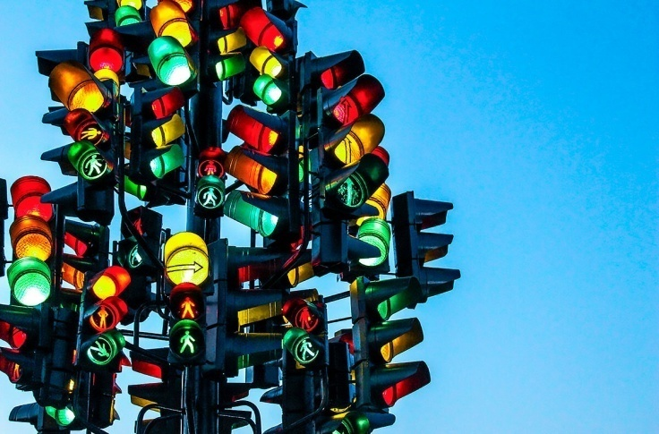
Отряд юных инспекторов движения
Мы живем в эпоху интенсивного автомобильного движения, где автомобиль является неизменным атрибутом наших городов и населенных пунктов, отвоёвывая заметную позицию у пешеходов. В связи с этим большое значение имеет безопасность наших детей на дорогах.
Проблема безопасности юных граждан – пешеходов и пассажиров – остается одной из самых болезненных.

Slide 3
Создание видеороликов, буклетов, листовок
Ролевые игры, городские рейды, семейные турниры, агитбригады
Метод коридорных провокаций
(QR-код)
Инновационные методы в работе отряда ЮИД
Интерактивные уроки, игровые тренинги
Обучение сверстников, мозговой штурм
Проектная деятельность, конкурсы, соревнования

Slide 4
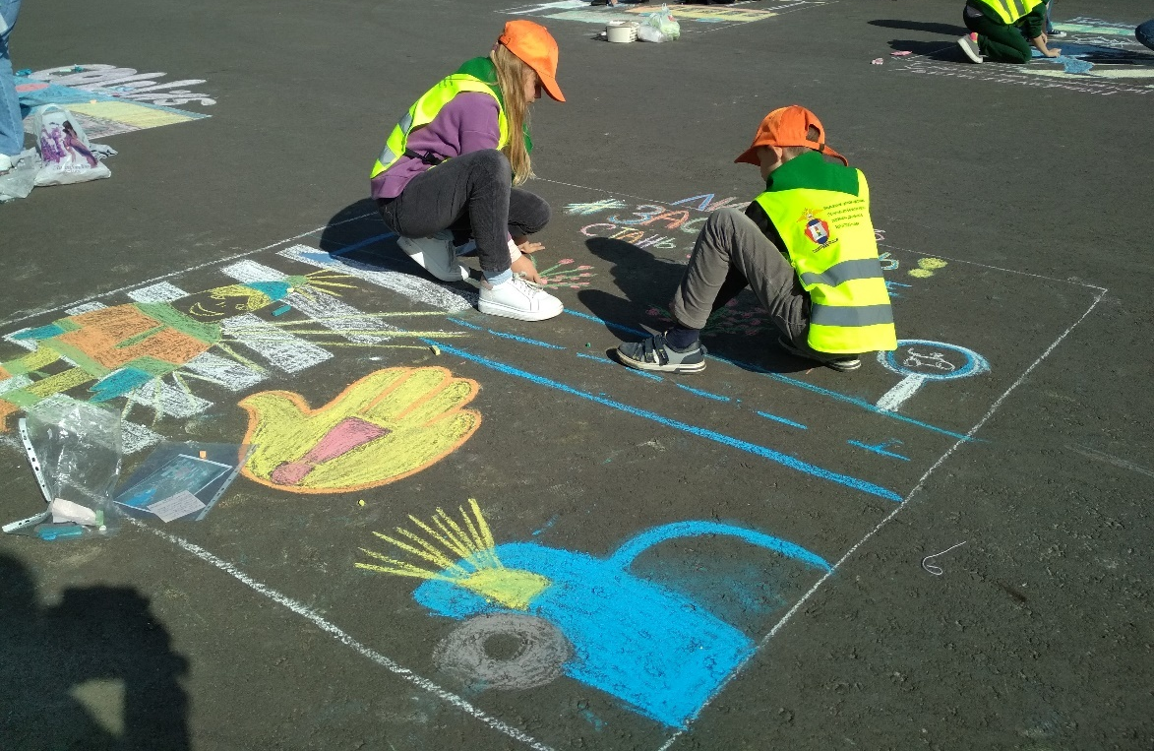
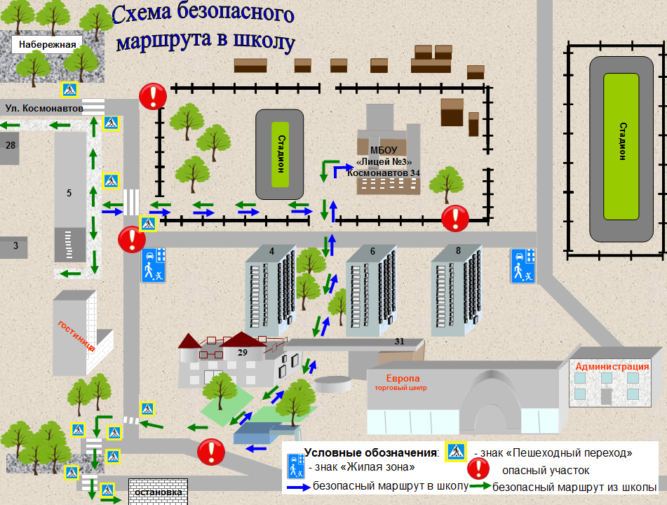
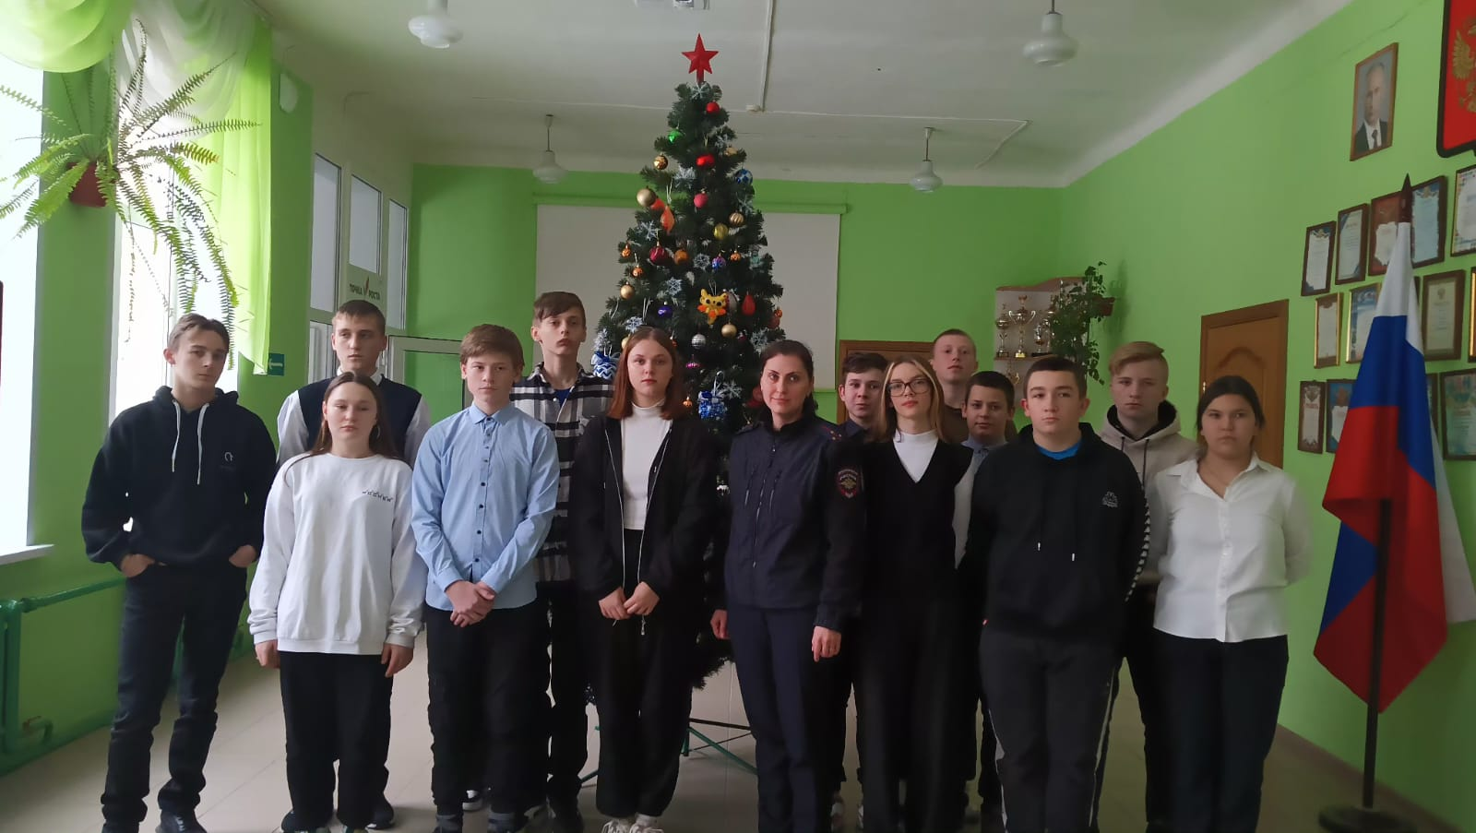
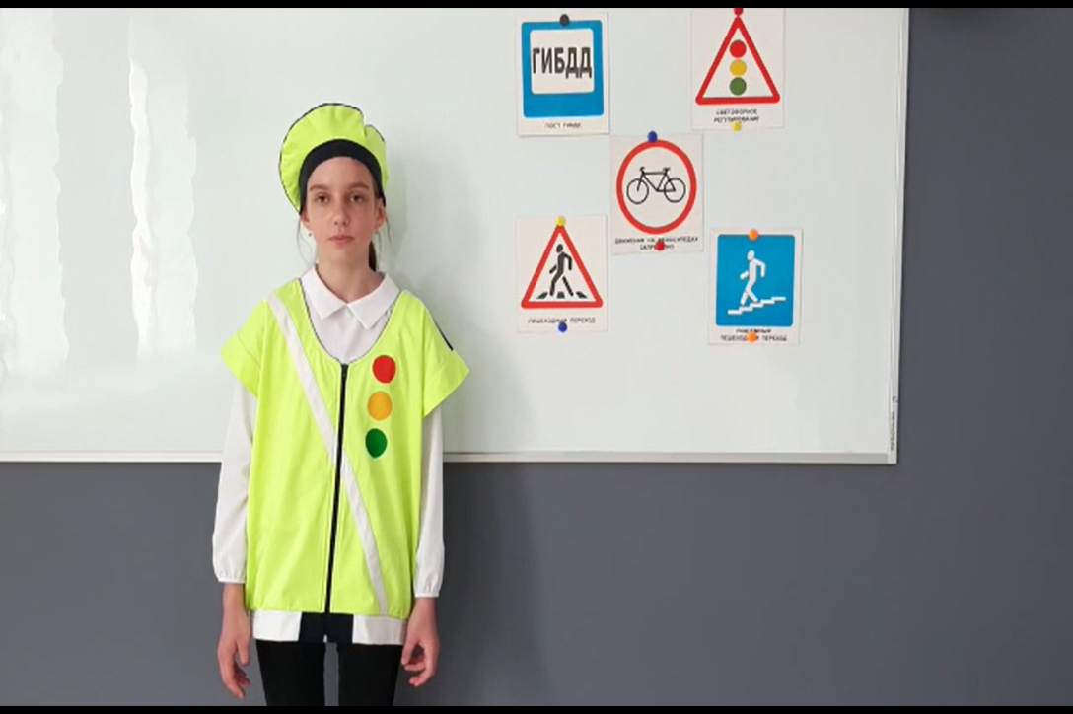
Ролевые игры, городские рейды, семейные турниры, агитбригады

Slide 5
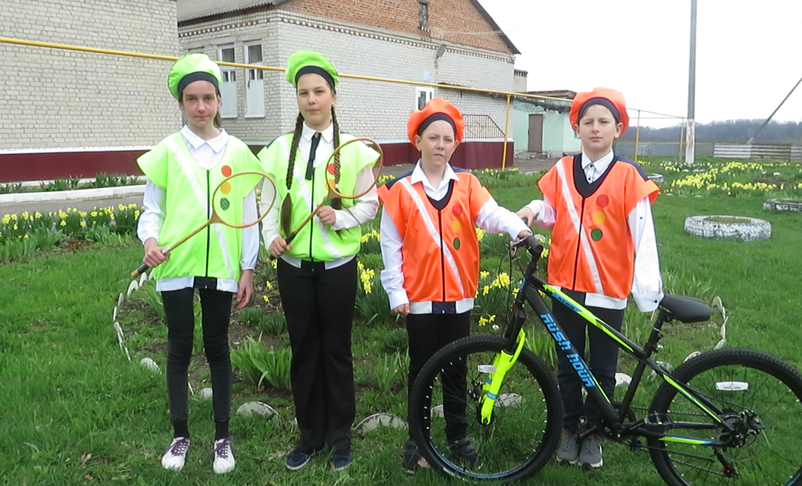
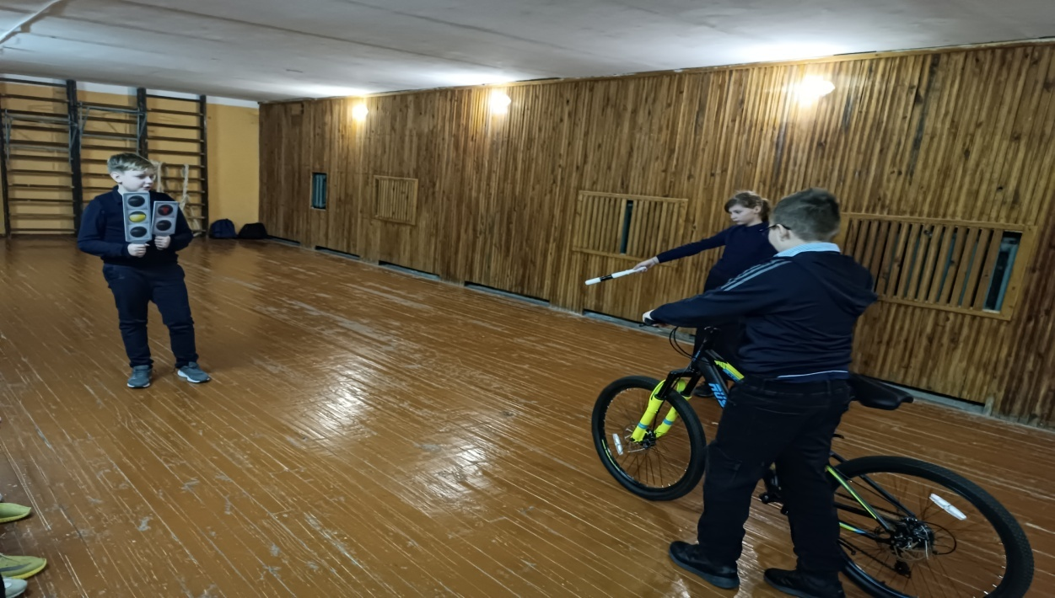
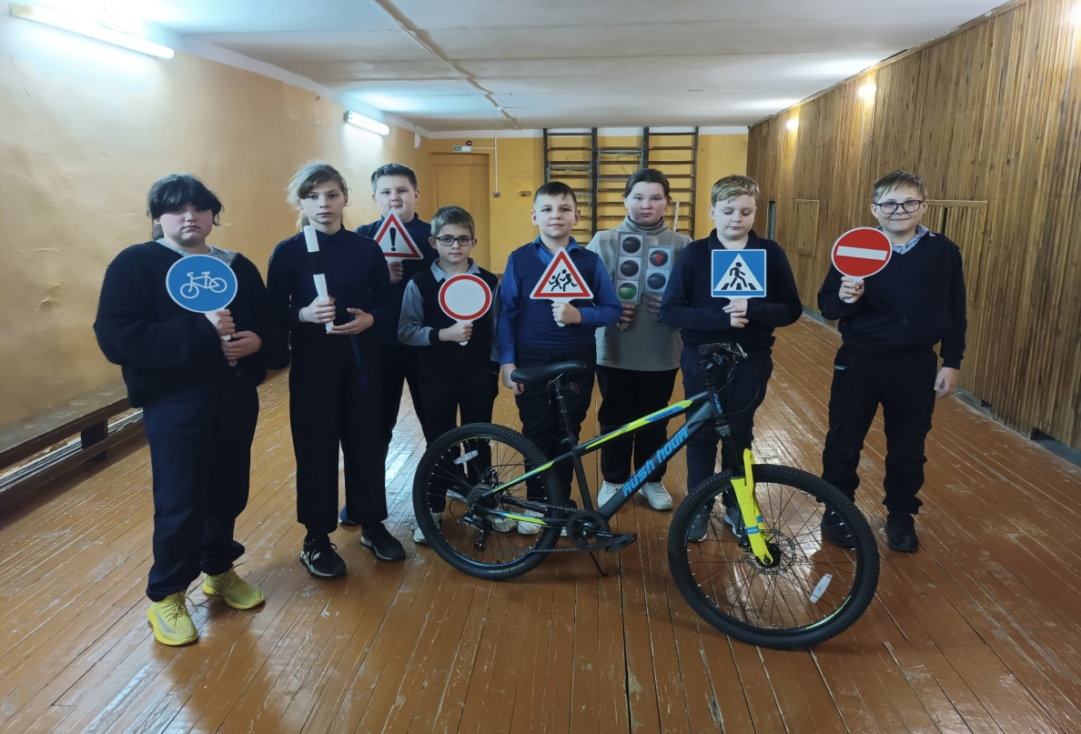
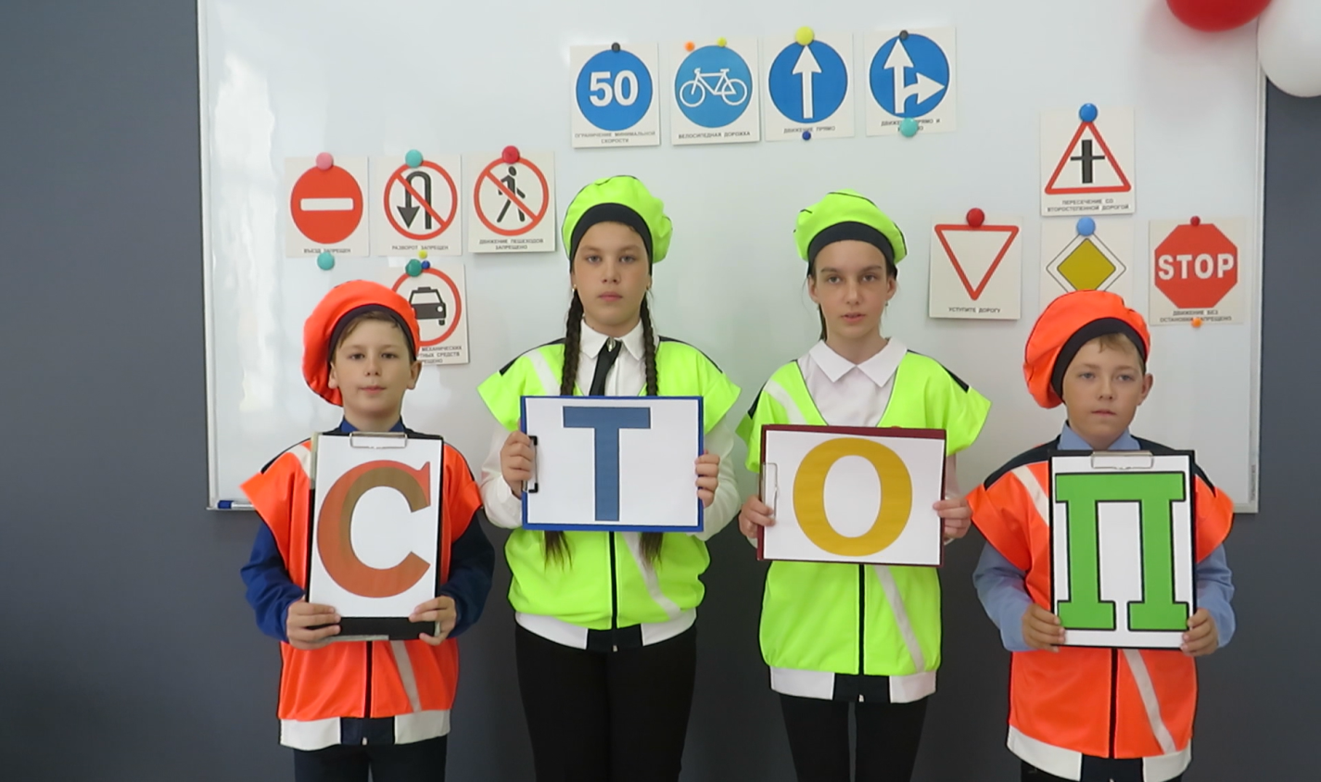

Ролевые игры, городские рейды, семейные турниры, агитбригады

Slide 6
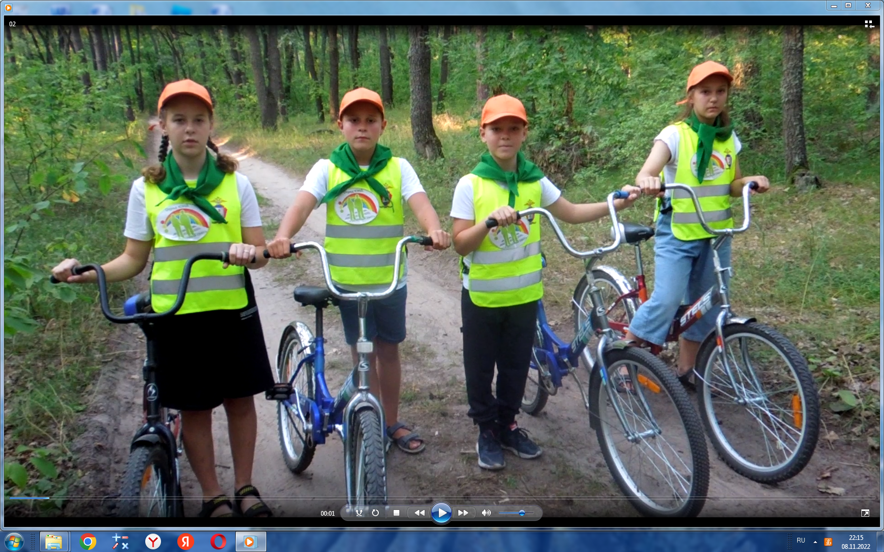
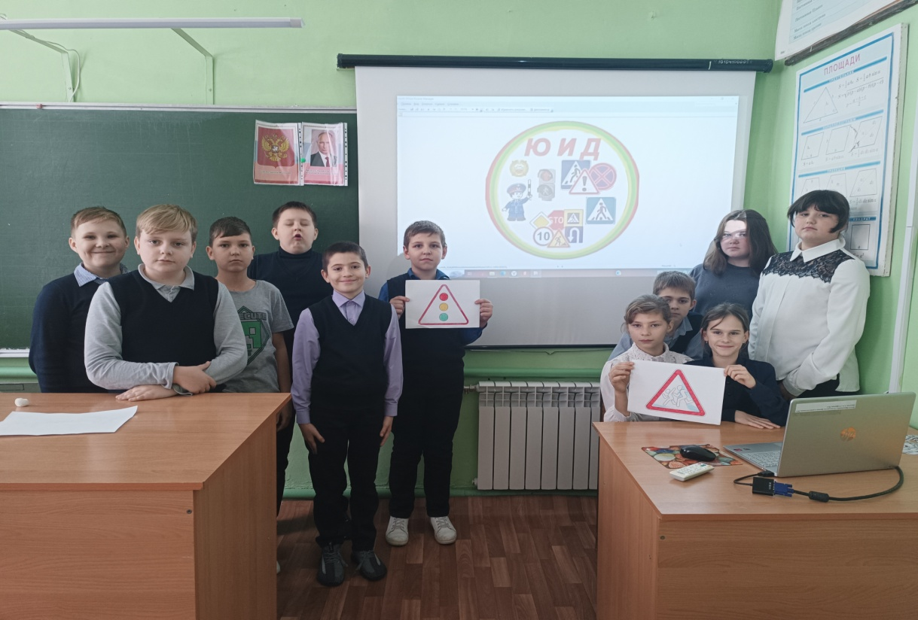
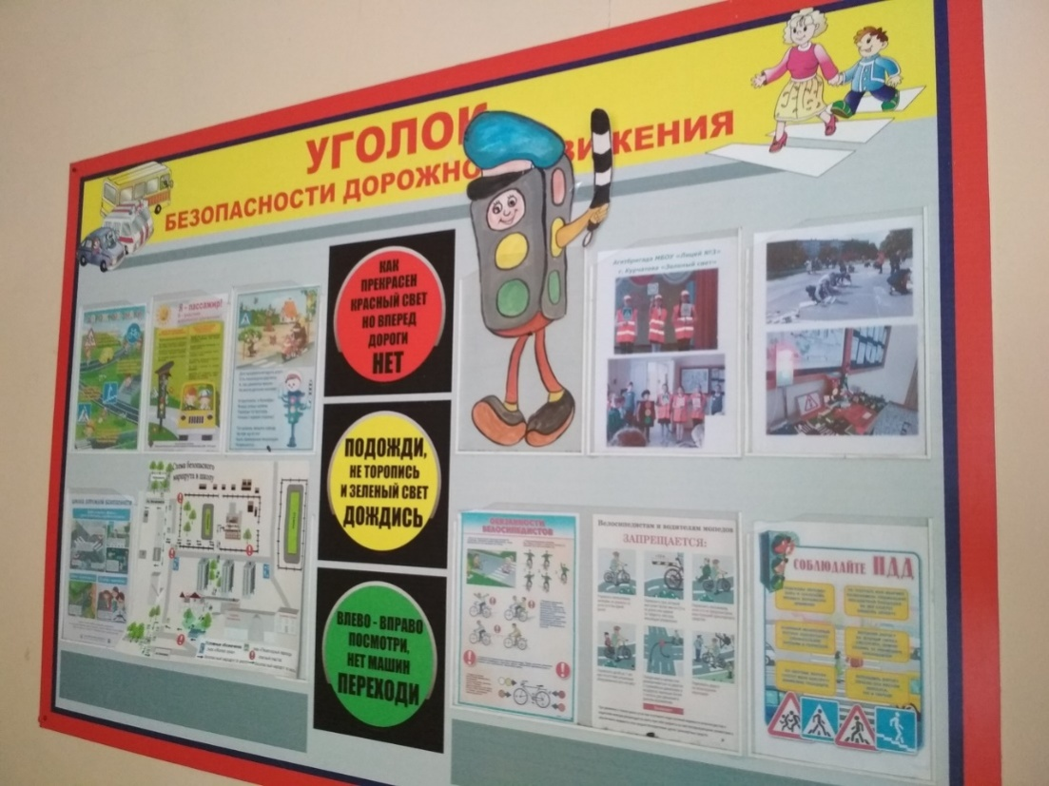
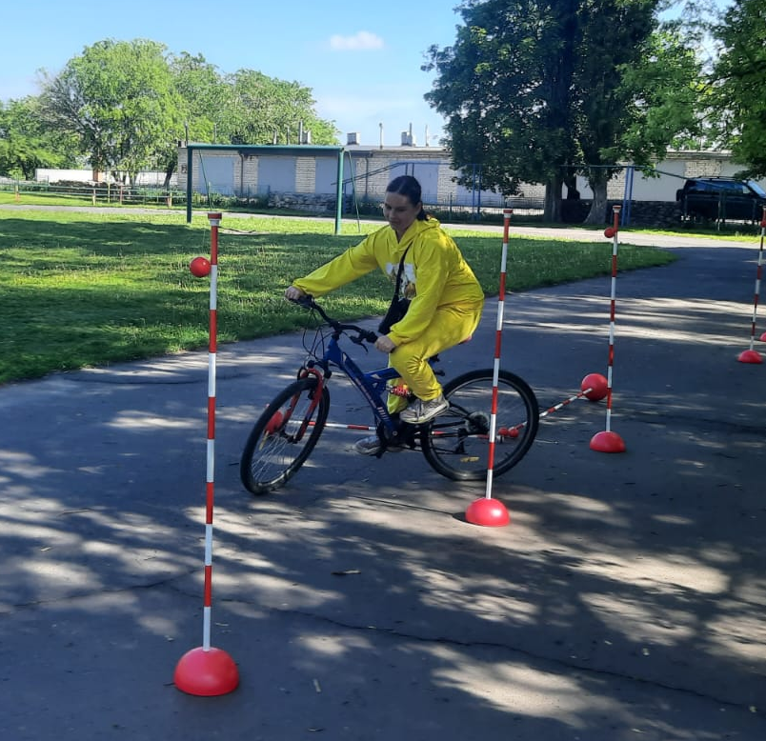
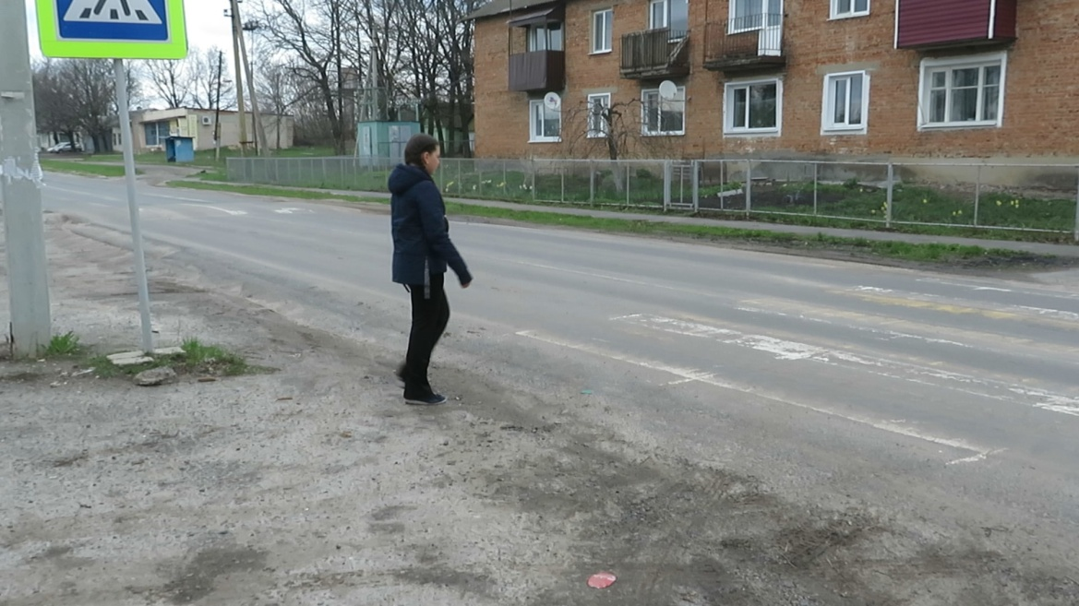
Интерактивные уроки, игровые тренинги

Slide 7
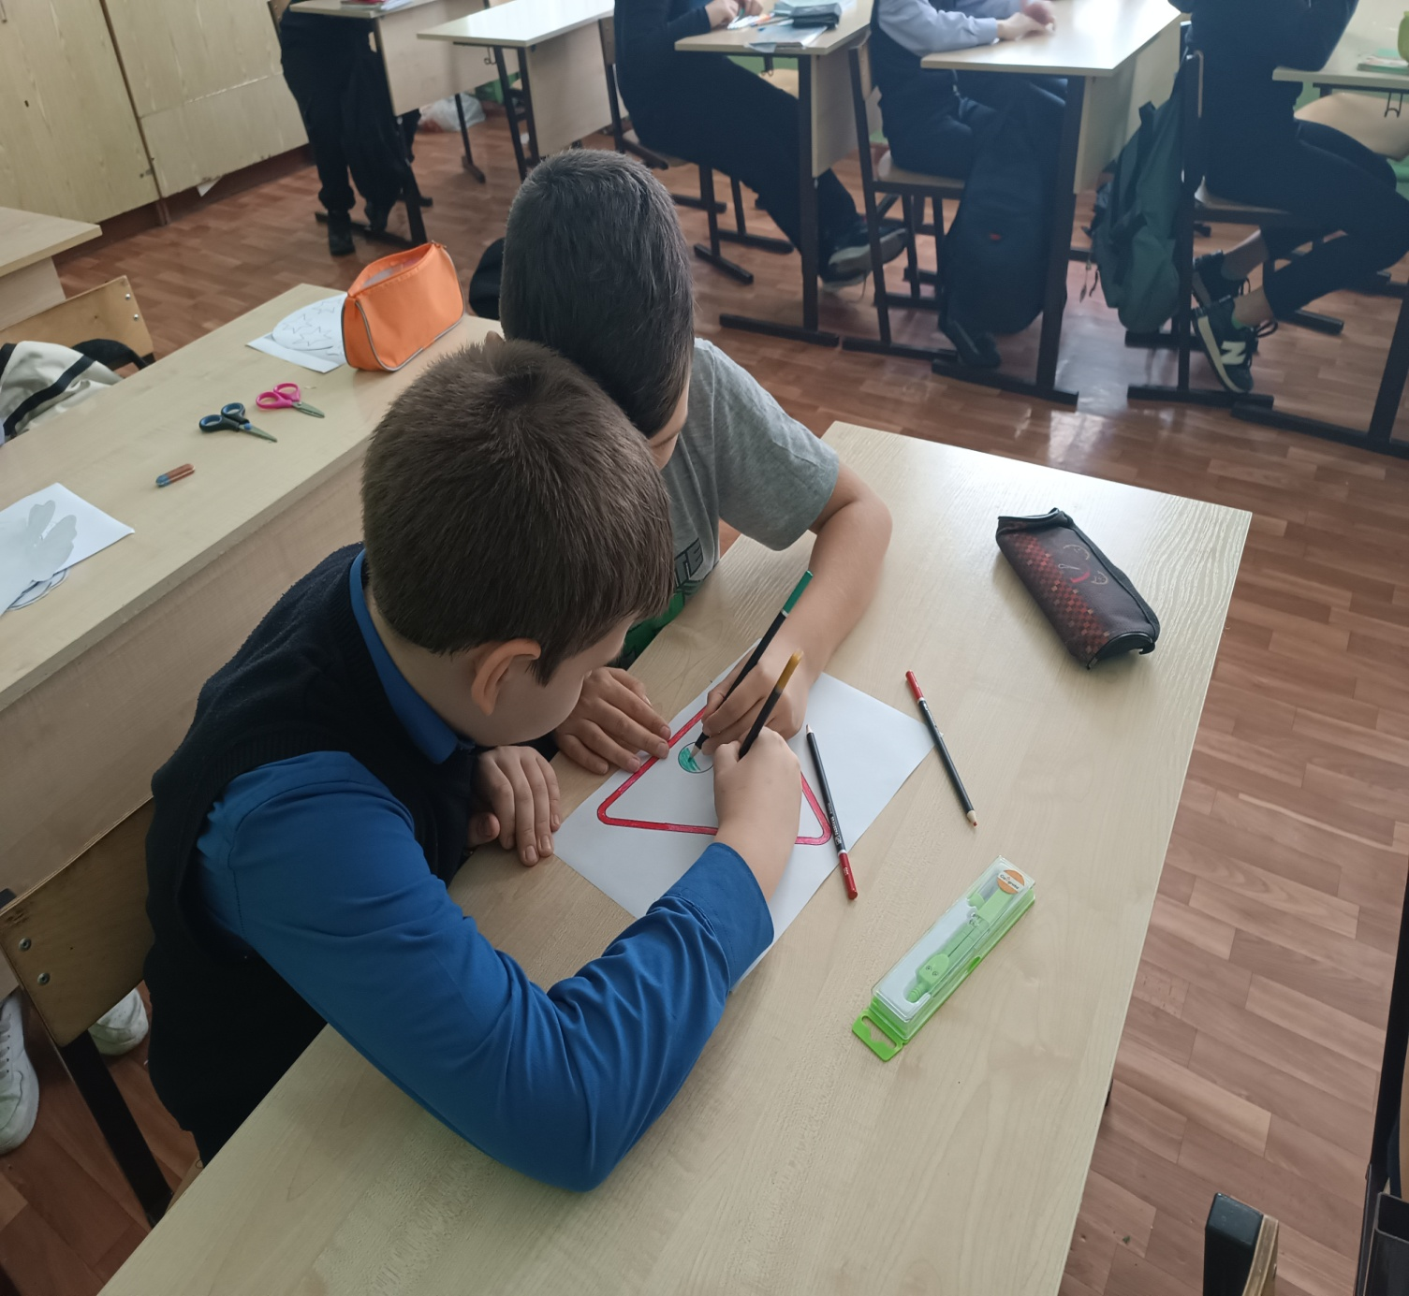
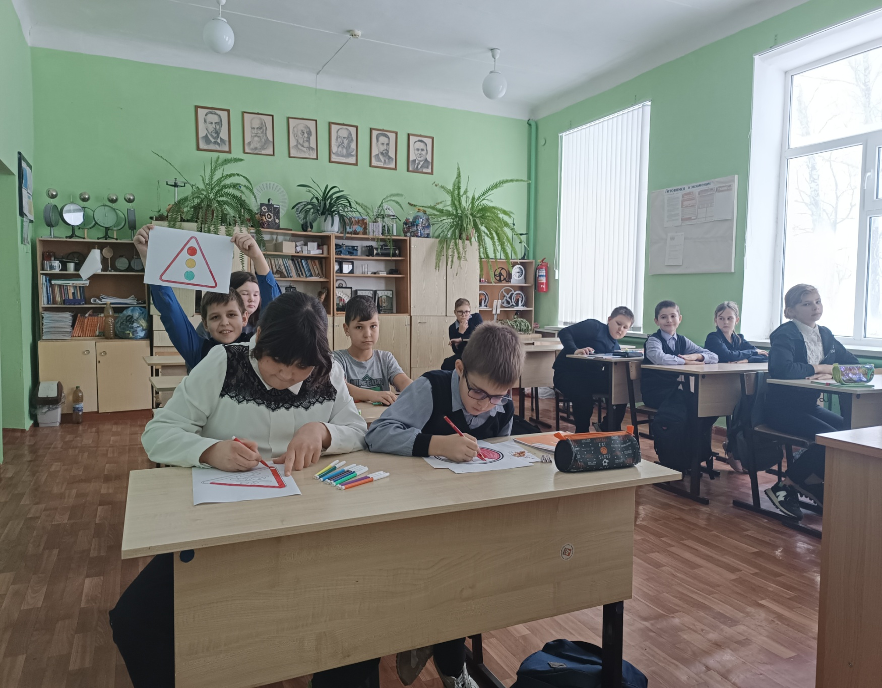


Интерактивные уроки,
игровые тренинги

Slide 8
